Slide 1
Universidad Nacional de La Matanza
Prof. Facundo Rodríguez Arceri

Slide 2
Android
Listas

Slide 3
Agenda
Listas y performance
RecyclerView
LayoutManager
Adapter

Slide 4
Listas y performance
Todos los Views son almacenados en memoria RAM, para ser mostrados rápidamente y evitar demoras en la renderización de la pantalla.
Los teléfonos tienen una memoria RAM muy limitada.
Mostrar un listado de items muy extenso requeriría de tener en RAM más objetos de los que el dispositivo puede.
Cómo hace, entonces, Gmail, Twitter, Facebook y otras apps que son, básicamente, un listado?

Slide 5
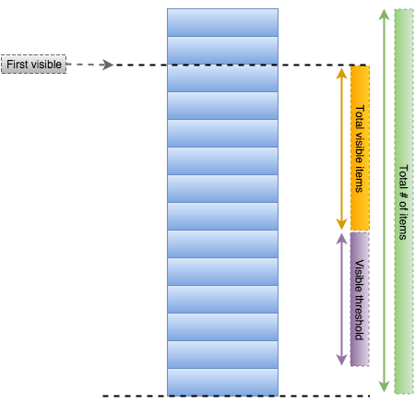
Patrón de reciclado de Views

Slide 6
Patrón de reciclado de Views
El sistema operativo decide cuántos Views instanciar.
El desarrollador es el encargado de decir cuál es el view de cada item y cómo se setean los datos en él.
No puede asumirse que un View es nuevo, podemos estar utilizando uno que ya tiene cosas seteadas.
Regla del if-else para el patrón de reciclado de Views.

Slide 7
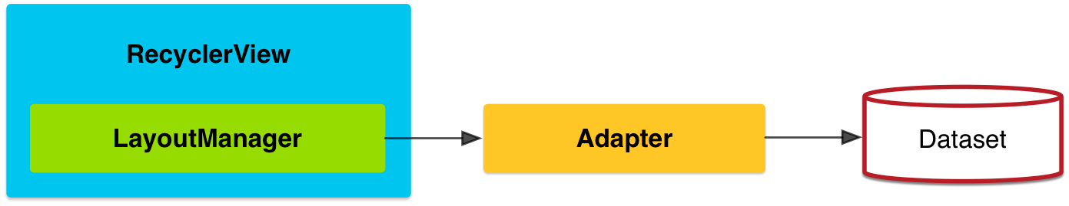
Reciclado en Android

Slide 8
RecyclerView
Es el View que hay que incluir en los layouts, y el cual se configurará en la Activity.
implementation 'androidx.recyclerview:recyclerview:1.0.0'
<androidx.recyclerview.widget.RecyclerView android:id="@+id/recycler" android:layout_width="match_parent" android:layout_height="match_parent" />

Slide 9
RecyclerView
Luego, hay que obtener este RecyclerView en la Activity y configurarlo debidamente.

Slide 10
LayoutManager
Es el encargado de determinar el orden en el que se irán ubicando los distintos Views del listado.
Ejemplos:
LinearLayoutManager vertical
LinearLayoutManager horizontal
GridLayoutManager
Otros de terceros, ejemplo: LondonEyeLayoutManager

Slide 11
LayoutManager
val linearLayoutManager = LinearLayoutManager(this)
recycler.layoutManager = linearLayoutManager

Slide 12
Adapter
Es el componente más complejo de la solución.
Tiene acceso al listado de objetos que se quieren representar visualmente.
Sabe cuántos objetos son los que debe dibujar.
Sabe cuál es el layout de cada ítem.
Sabe cómo dibujar cada item en su layout.

Slide 13
Adapter
class AdaptadorDeArticulos: RecyclerView.Adapter<AdaptadorDeArticulos.ViewHolder>() {
…
… class ViewHolder(view: View) : RecyclerView.ViewHolder(view)
}

Slide 14
Adapter
var articulos = ArrayList<Articulo>()
override fun getItemCount(): Int {
return articulos.size
}

Slide 15
Adapter
override fun onCreateViewHolder(parent: ViewGroup, viewType: Int): ViewHolder {
val view = LayoutInflater
.from(parent.context)
.inflate(R.layout.list_item_articulo, parent, false)
return ViewHolder(view)
}

Slide 16
Layout del item
<?xml version="1.0" encoding="utf-8"?> <RelativeLayout xmlns:android="http://schemas.android.com/apk/res/android" android:layout_width="match_parent" android:layout_height="wrap_content">
<ImageView android:id="@+id/imagen" android:layout_width="72dp" android:layout_height="72dp" />
<TextView android:id="@+id/titulo" android:layout_width="wrap_content" android:layout_height="wrap_content" android:layout_alignTop="@+id/imagen" android:layout_toRightOf="@+id/imagen" />
</RelativeLayout>

Slide 17
Adapter
override fun onBindViewHolder(holder: ViewHolder, position: Int) {
val articulo = articulos[position] holder.itemView.titulo.text = articulo.titulo holder.itemView.descripcion.text = articulo.descripcion
Picasso.get() .load(articulo.imagenesProducto.first().url) .into(holder.itemView.imagen)
holder.itemView.setOnClickListener { … } }

Slide 18
Uso
Una vez creado el Adapter, debemos agregarselo al RecyclerView, tal como hicimos con el LinearLayoutManager
val adapter = AdaptadorDeArticulos() recycler.adapter = adapter

Slide 19
Uso
Cuando querramos cambiar el contenido del adapter debemos cambiarle el listado de artículos que contiene y notificarle del cambio,
override fun onResponse(call: Call<SearchResult>, response: Response<SearchResult>) {
if (response.isSuccessful) { val resultado = response.body()?.articulos!! adapter.articulos = resultado as ArrayList<Articulo> adapter.notifyDataSetChanged() } }

Slide 20
¿Preguntas?

Slide 21
Fin

